Slide 1
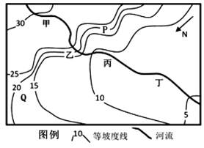
下图为我国东北某地区等坡度线（地表坡度值相等的点连成的线)图，图中数字代表坡度(坡面与水平面的夹角）。读图，完成1-2题。
1．图中甲乙丙丁四河段描述正确的是
A.甲处河流最不易结冰 B.乙处坡度最陡
C.丙处多峡谷 D.丁处河流含沙量最大
A 图示为“我国东北某地区等坡度线”，坡度越大，河流的流速越快，根据图中坡度数值可以判断出，图中甲地坡度最大，所以流速最快，河流流速能够影响到河流的结冰程度，水流速度快，河流不容易结冰，A正确，B错误。
丙处坡度较两侧小，说明丙处河道较为宽阔，C错。
丁处坡度最小，河流流速慢，泥沙容易沉积，河流含沙量小，D错。

Slide 2
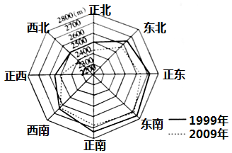
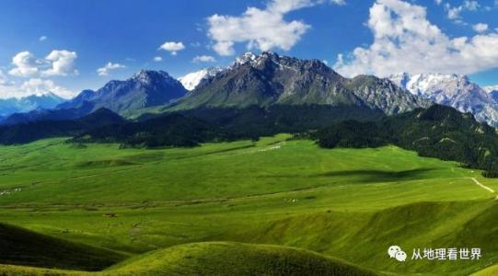
岷山为强烈隆升的褶皱山地，主峰雪宝顶海拔5588米，有现代冰川分布。岷江上游主要流经岷山山区，属于干旱河谷地带。林树下线指森林带的最低海拔高度线，岷江上游林树下线主要分布在海拔2500米以上的干旱河谷上部地带。岷江上游山区是四川省退耕还林工程的主要实施区域。下图为岷江上游山区林树下线与坡向的关系示意图。读图，完成3-4题。
3．林树下线的分布说明北坡比南坡
A．冷湿 B．冷干 C．暖湿 D．暖干
3.A 岷江河谷为“干旱河谷”，没有森林分布， “湿”才是这里分布森林的条件。林树下线北坡低，说明北坡更“湿”（蒸发量小）。而北坡会更湿，就是因为北坡是阴坡，更冷！

Slide 3
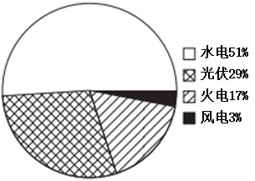
2017年6月17-23日，国家电网在青海省首次尝试以太阳能、风能及水能等100%清洁能源供电一周。此次尝试为国家电网首次在省级范国的清洁电力供应尝试，这标志我国在新能源电力供应上又迈出了新的一步。下图示意青海省电力生产结构．读图回答5-6题。
6．与青海省相比，沿海经济发达省区实现全部清洁能源供电面临的主要困难是
A．电力需求量大，能源资源不足
B．人口众多，人均耗电量大
C．开发条件差，清洁能源利用率低
D．火力发电量大，消费比重高
6．A 青海省人口密度小，经济发展水平相对较低，对于电力需求量小，而东部沿海发达地区由于电力需求量大，但能源资源不足，全部实现清洁能源的困难较大。
沿海经济发达省区人口众多，人均耗电量大使得电力缺口大，影响到电力需求量大，但是能源资源不足，没有讲明，解释片面；
沿海经济发达省区的开发条件好，清洁能源利用率高；
火力发电不是清洁能源。据此分析选A。

Slide 4
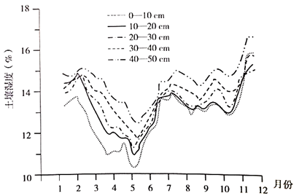
土壤湿度表示一定深度土层的土壤干湿程度，又称土壤含水量。土壤湿度的高低受农田水分平衡各个分量制约，（在不受人类活动干预的情况下，土壤湿度的高低与当地的降水量和蒸发量的平衡密切相关）。下图示意我国某地0-50cm深度土壤湿度季节变化。据此完成10-11题。
10．该地区最可能为我国
A．云贵高原 B．华北平原 C．江淮地区 D．青藏高原
11．关于该地区土壤湿度的叙述，正确的是
A．降水量大的季节土壤的湿度最高
B．深层土壤湿度大于表层主要是由于地下水丰富
C．12月土壤湿度明显增加是由于冬季降雪多
D．3、4月份土壤湿度明显下降主要是因为春季气温回升快，蒸发量增大
3、4月份土壤湿度明显下降说明春季降水少，蒸发旺盛，有春旱现象；7月份土壤湿度上升，说明降水主要集中在7、8月份。我国12月各地降水都少，但土壤湿度明显增加说明该地农作物需水量减少，农业生产少，同时冬季气温低，蒸发弱。故可以判断为华北地区，B正确。

Slide 5
土壤湿度表示一定深度土层的土壤干湿程度，又称土壤含水量。土壤湿度的高低受农田水分平衡各个分量制约，（在不受人类活动干预的情况下，土壤湿度的高低与当地的降水量和蒸发量的平衡密切相关）。下图示意我国某地0-50cm深度土壤湿度季节变化。据此完成10-11题。
10．该地区最可能为我国
A．云贵高原 B．华北平原 C．江淮地区 D．青藏高原
11．关于该地区土壤湿度的叙述，正确的是
A．降水量大的季节土壤的湿度最高
B．深层土壤湿度大于表层主要是由于地下水丰富
C．12月土壤湿度明显增加是由于冬季降雪多
D．3、4月份土壤湿度明显下降主要是因为春季气温回升快，蒸发量增大
华北平原降水量大的季节是夏季，土壤的湿度不是最高，A错误。
深层土壤湿度大于表层，主要是由于表层土壤蒸发量大，B错误。
12月土壤湿度明显增加是由于农作物需水量减少，C错误。
3、4月份土壤湿度明显下降主要是因为春季气温回升快，蒸发量增大，D正确。

Slide 6
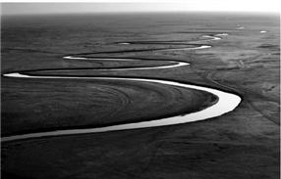
从空中俯视大地，有的河流蜿蜒曲折，百转千回，形成的地貌称为曲流地貌或蛇曲地貌。如图为内蒙古呼伦贝尔草原上的蛇曲。结合所学知识回答19-20题。
20．下列关于曲流地貌与人类活动关系说法不正确的是
A．通过对河流截弯取直能够预防洪涝灾害
B．对曲流筑堤束水，曲流地貌无法继续发育
C．河漫滩平原，大多是农业的高产区
D．我国西部草原上的蒙古包蜿蜒密布于蛇曲两侧
由于蛇曲凹岸侵蚀，不适宜建蒙古包，所以我国西部草原上的蒙古包不能分布蛇曲两侧，主要分布于凸岸一侧。

